Slide 1
ChartBridge
視覚障害のある学生が、
グラフの数値を自分で比べる。
教員確認済みの教材を、キーボードで探索。
Alpha & Omega
大阪（現地） / DevFest GDGoC Japan Hackathon 2026
Notes:
0–15秒（15秒）
ChartBridgeは、視覚障害のある学生が、グラフの数値を自分で比べるための教材作成サービスです。教員が確認した教材をキーボードで探索できます。
根拠：https://github.com/Devfest-Hackathon-2026/df-2026-t051

Slide 2
学生は自分で比較。教員は確認して配布。
学生
教員
表から項目と値をたどる
最大・最小と2値の差を確かめる
AIの表を元画像と照合
修正・承認後に共有URLを配布
キーボードで操作できる
表の初期入力を補助する
例：運動18人 − 読書12人 ＝ 6人
デモの架空データ。学習効果・作業時間の改善率は未測定。
2 / 8
Notes:
15–36秒（21秒）
学生はキーボードで表をたどり、最大値や2つの値の差を確かめられます。たとえば18人と12人の差は6人です。教員にはAIで表の初期入力を補助し、元画像を確認・修正してから配布する流れを用意しました。
根拠：https://github.com/Devfest-Hackathon-2026/df-2026-t051

Slide 3
画像の説明と、確認済み教材の活用
画像説明AIの利用例
画像を送る → 説明を読む
ChartBridgeの強み：教材配布後まで一つの流れ
1 AI抽出
→
2 教員確認・承認
→
3 学生の探索・比較
項目・数値・単位
出力は未検証
元画像と照合・修正
承認した配布版を固定
承認済みの同じ表で
自分で数値を比べる
利用フローの比較。競合製品の機能有無を断定するものではありません。
3 / 8
Notes:
36–58秒（22秒）
画像説明AIで説明を読む使い方に対し、ChartBridgeは教材配布後までを一つの流れにします。AI抽出を教員が照合・承認し、学生は固定された同じ値を自分で探索・比較できます。競合の機能有無を断定する比較ではありません。
根拠：https://github.com/Devfest-Hackathon-2026/df-2026-t051
ティールは強み、ブルーは技術・機能。競合の機能不在や未測定の効果を主張しない。

Slide 4
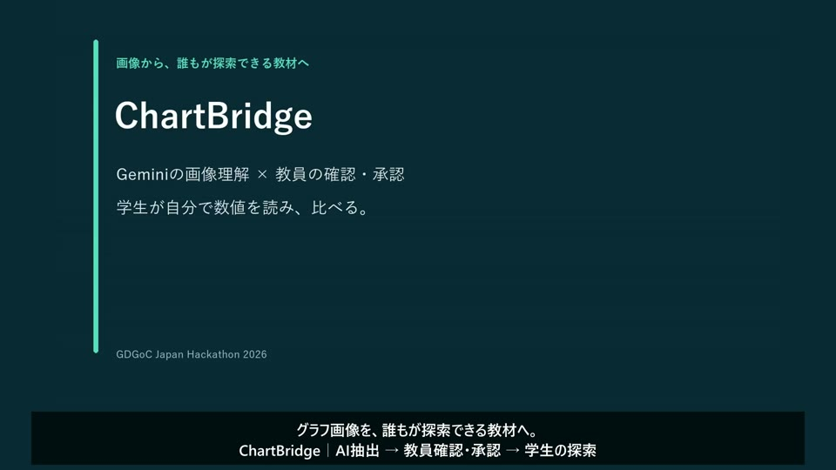
実アプリの流れを90秒で
実画面・実Gemini。認証入力は非収録、解析待機の短縮なし。
4 / 8
Notes:
58–154秒（96秒）
実アプリの90秒デモをご覧ください。
既存動画90.366667秒。導入・切替5.633333秒。再生中は話さない。
根拠：https://github.com/Devfest-Hackathon-2026/df-2026-t051

Slide 5
Google技術で、抽出から安全な配布まで
教員
Firebase Authentication
Cloud Run / FastAPI
ID token・teacher・owner
Gemini API
画像からJSON抽出
承認版API
GCS 元画像は非公開
Secret Manager APIキーを管理
学生
承認版を閲覧・比較
Firestore
下書きと不変の承認版
学生の閲覧・比較では、Gemini呼び出し0回
5 / 8
Notes:
154–174秒（20秒）
Cloud RunがFirebaseのトークン、教員権限、所有者を確認します。Firestoreに承認版を固定し、元画像とキーは非公開で管理します。画像理解にGeminiを使い、学生の比較は通常の計算です。
根拠：https://github.com/Devfest-Hackathon-2026/df-2026-t051/blob/main/docs/submission/ARCHITECTURE.md

Slide 6
安全に保留する設計を、実測で確認した
14 / 20
24件
0件
日本語20枚の完全一致
曖昧な数値を未確定に保留
誤った値の確定
この20枚の評価内
数値111/145一致。前回より1枚の拒否が増加。
自動試験265件成功。一般精度・実読み上げは未検証。
6 / 8
Notes:
174–195秒（21秒）
日本語20枚は14枚完全一致、数値111/145一致でした。曖昧な24値は保留し、誤った確定値はこの評価では0です。ただし前回より拒否が1枚増えています。一般精度や実読み上げは未検証です。
根拠：https://github.com/Devfest-Hackathon-2026/df-2026-t051/blob/main/docs/PRE_SUBMISSION_AUDIT.md

Slide 7
エラー時は、推測せず止めて確認する
安全設計の強み
数値・換算が不明
推測で補完せず、計算から除外。
未確定のまま、教員が元画像を確認。
対応外・解析失敗
エラーを表示して処理を終了。
画像を見直し、手動で再試行。
通信・認証・上限
接続・ログインを確認。上限では時間を置く。
解析の再試行は手動で行う。
解析エラーは通知し、操作ボタンを使える状態へ戻す。
7 / 8
Notes:
195–220秒（25秒）
安全設計の強みは、未確定値を推測で埋めず、計算から除外することです。教員が元画像を照合して修正できます。対応外や解析失敗は通知して停止します。通信・認証・上限エラーでは、接続やログインを確認し、時間を置いて手動で再試行します。
根拠：https://github.com/Devfest-Hackathon-2026/df-2026-t051/blob/main/docs/PRE_SUBMISSION_AUDIT.md
ティールは強み、ブルーは技術・機能。競合の機能不在や未測定の効果を主張しない。

Slide 8
教員が確かめ、学生が自分で比べる。
ChartBridge
承認済みデータを、
学生が自分で探索・比較。
次は当事者の操作と、実スクリーンリーダーで検証。
ログイン不要の学生デモは、公式READMEから。
Alpha & Omega / 大阪（現地）
8 / 8
Notes:
220–235秒（15秒）
承認済みのデータを、学生が自分で探索し、比べられることがChartBridgeの価値です。次は当事者と実スクリーンリーダーで検証します。学生デモもご覧ください。
根拠：https://github.com/Devfest-Hackathon-2026/df-2026-t051
ティールは強み、ブルーは技術・機能。競合の機能不在や未測定の効果を主張しない。

